Slide 1
КУРСОВАЯ РАБОТА Разработка WEB-приложения и Android приложения по дисциплине «Безопасность интернет-приложений
Санкт-Петербургский политехнический университет Петра Великого
Институт прикладной математики и механики
Высшая школа кибербезопасности и защиты информации
Выполнили
студенты гр. 3651003/60801 А.В. Егорова, В.В. Еремук
К.Э. Косулин, В.А. Ромашов
М.В. Юнга, А.А. Яковлева
Руководитель,
Ассистент А.Д. Дахнович
,
Санкт-Петербург
2020

Slide 2
Цель работы
Основной задачей, которую ставит перед собой предлагаемый концепт приложения, является агрегация организаций, заинтересованных в использовании вторичного сырья, пунктов и мероприятий, с целью предоставления информации о них заинтересованным лицам. Кроме того, концепт предлагает единую систему бонусов для поощрения и мотивации пользователей.

Slide 3
Задачи работы
Разработать концепт приложения;
Разработка дизайна Android и Web приложений;
Разработка логотипа;
Разработка серверной части приложения;
Разработка Web-приложения;
Разработка Android-приложения;
Тестирование;

Slide 4
Задачи работы
Разработать концепт приложения;
Разработка дизайна Android и Web приложений;
Разработка логотипа;
Разработка серверной части приложения;
Разработка Web-приложения;
Разработка Android-приложения;
Тестирование;

Slide 5
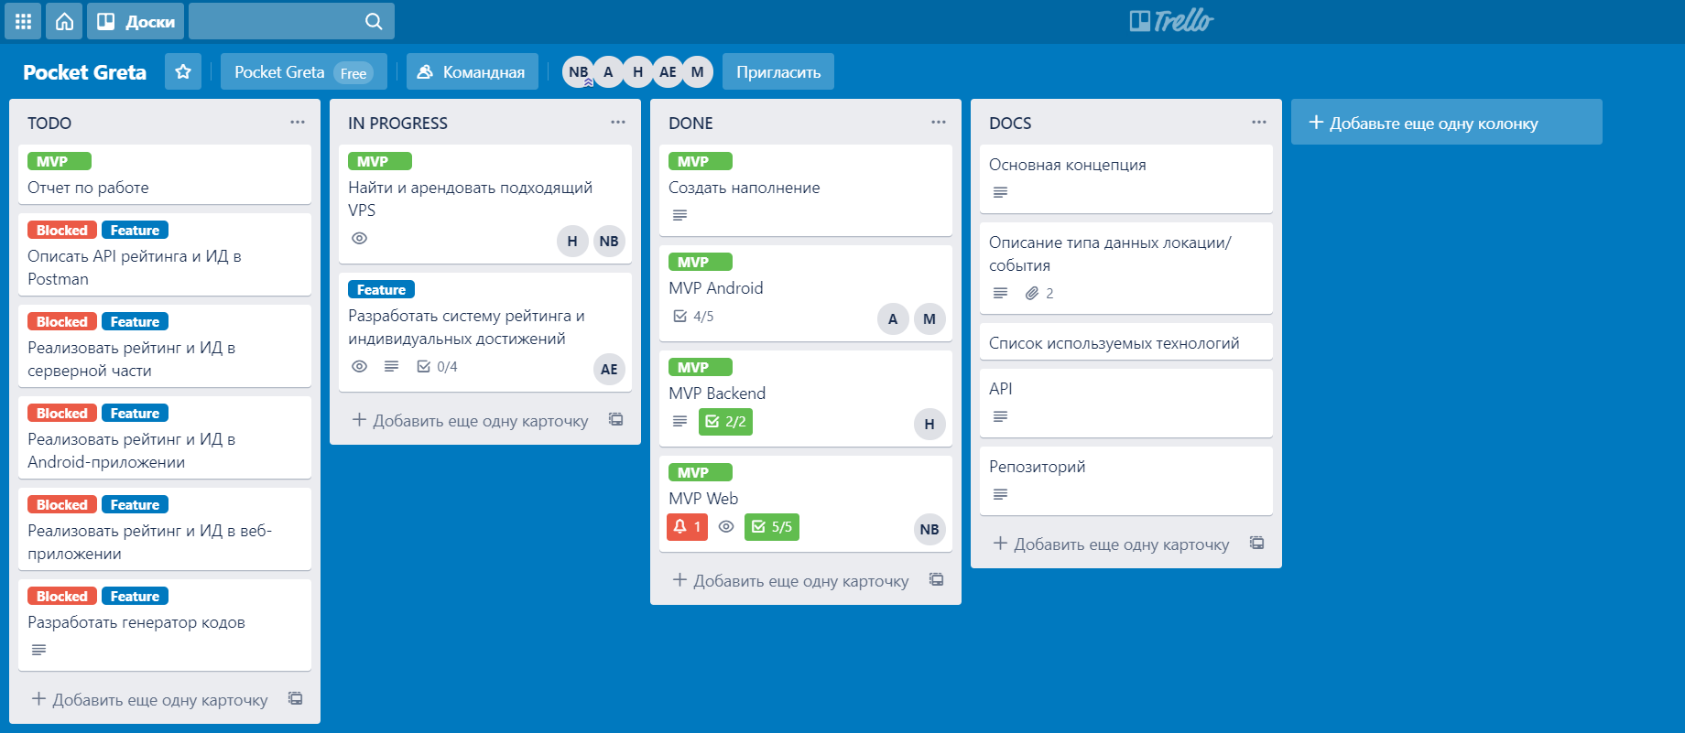
Организация работы

Slide 6
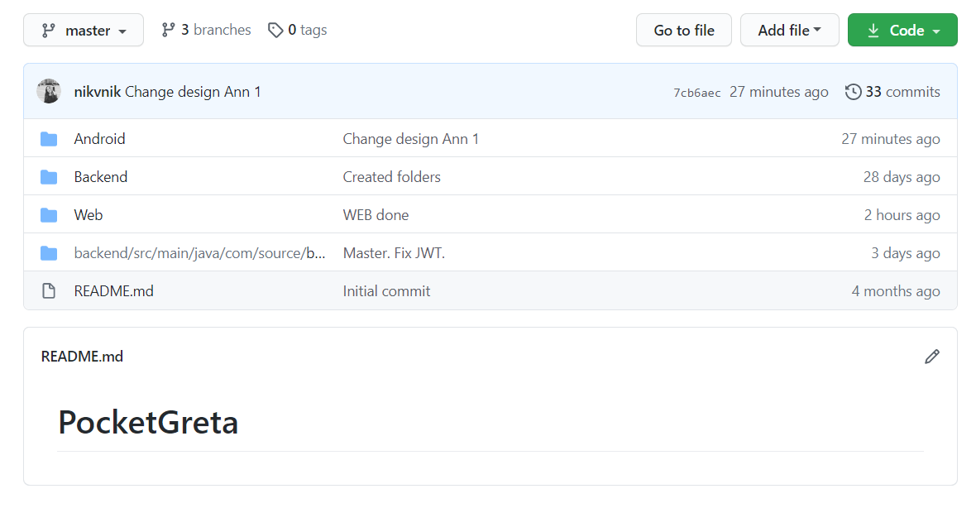
Организация работы

Slide 7
Организация работы

Slide 8
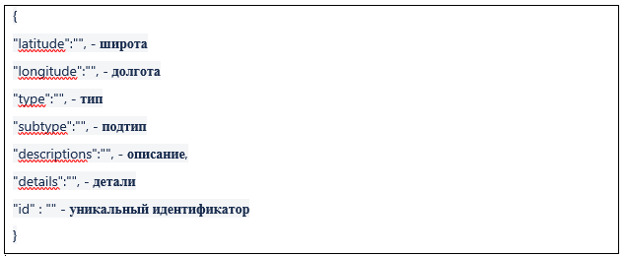
Взаимодействие между компонентами системы

Slide 9
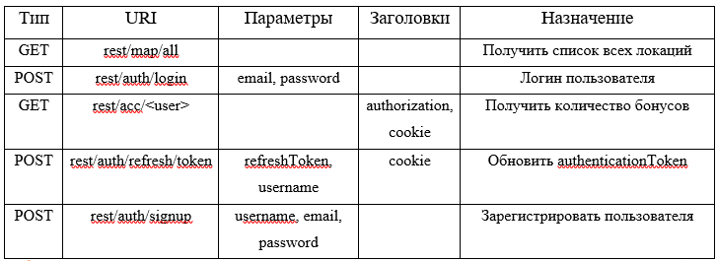
Взаимодействие между компонентами системы

Slide 10
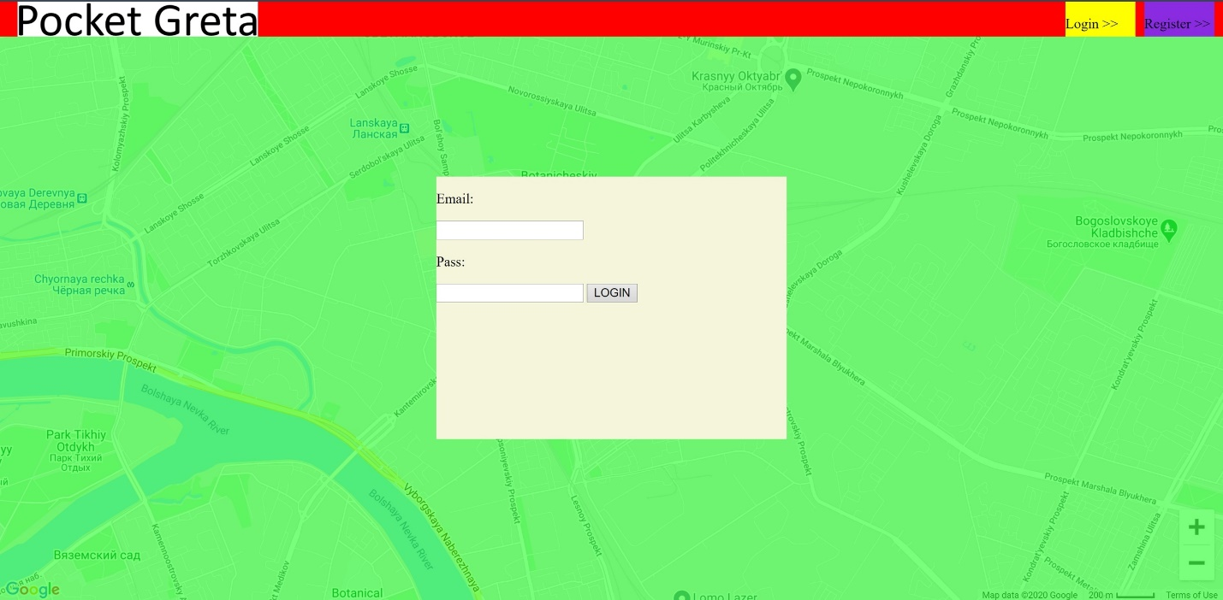
Разработка Web-приложения

Slide 11
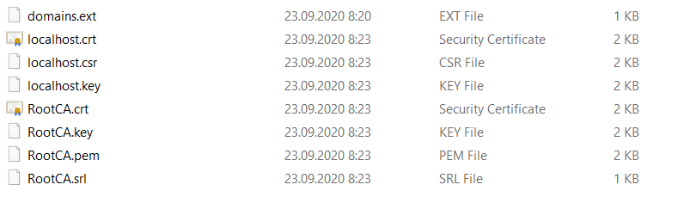
Разработка Web-приложения

Slide 12
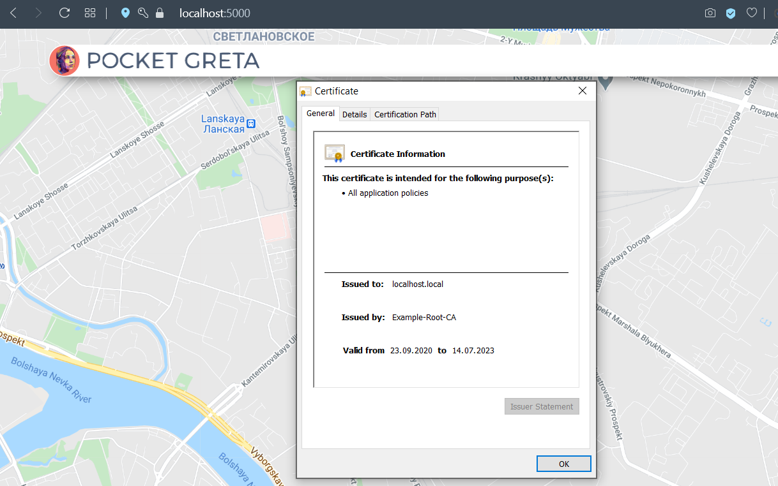
Разработка Web-приложения

Slide 13
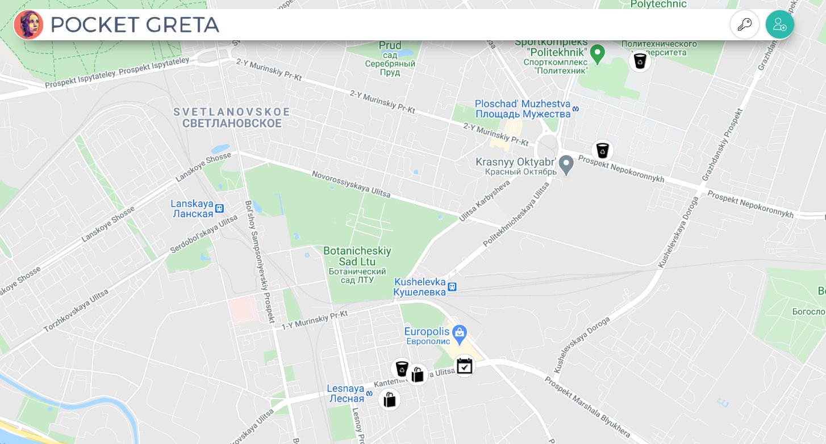
Разработка Web-приложения

Slide 14
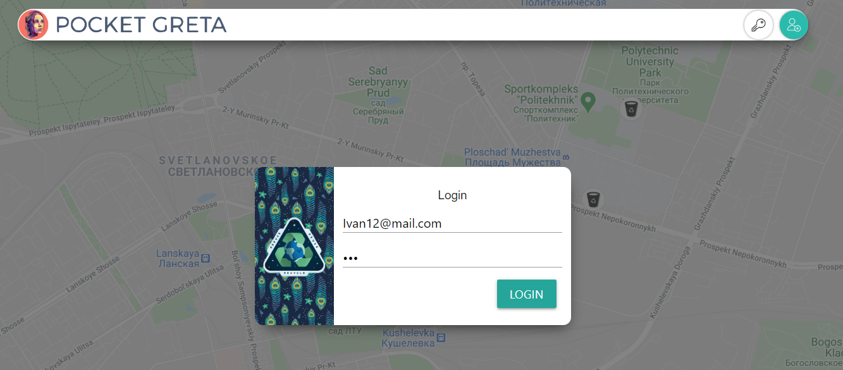
Разработка Web-приложения

Slide 15
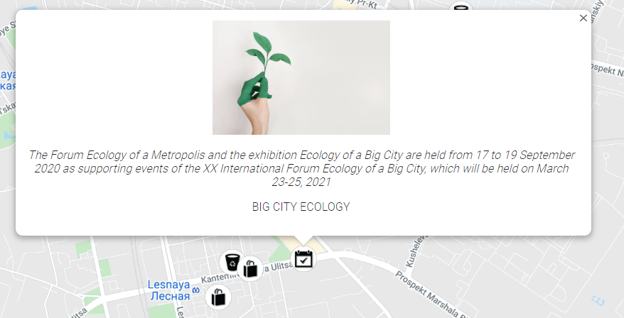
Разработка Web-приложения

Slide 16
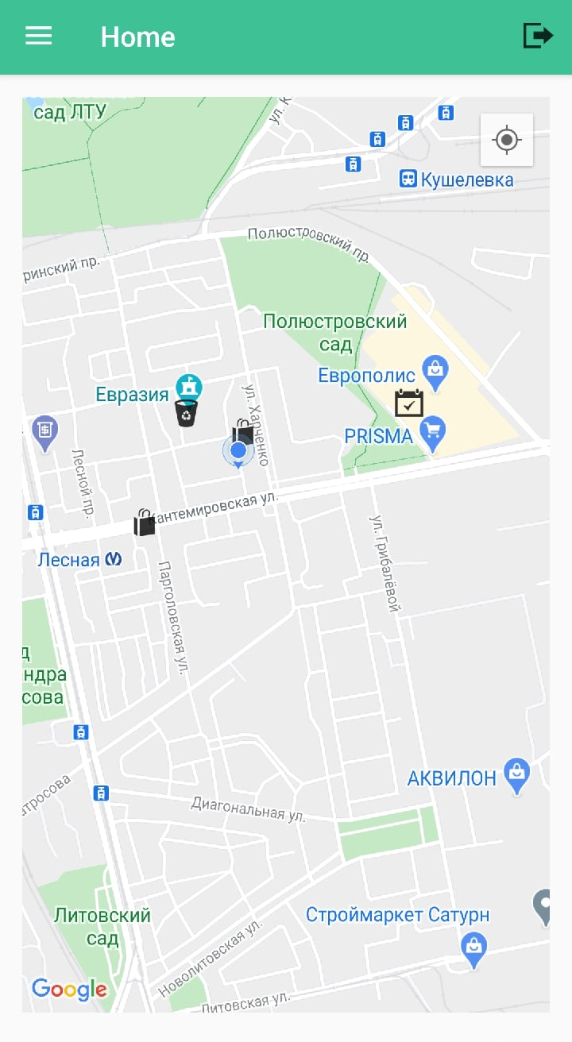
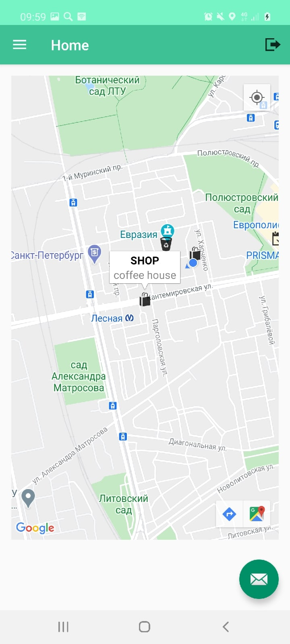
Разработка Android-приложения

Slide 17
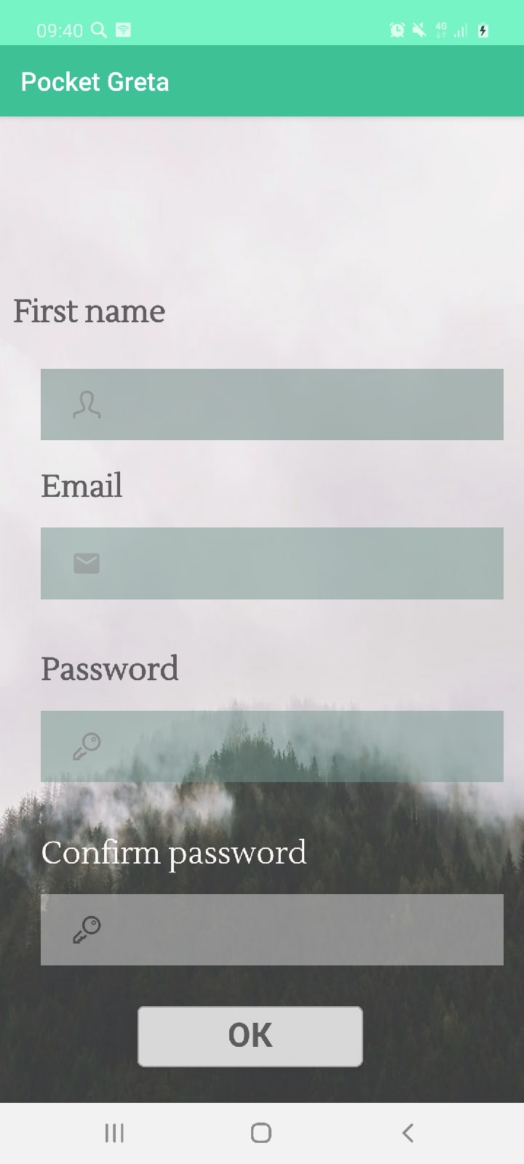
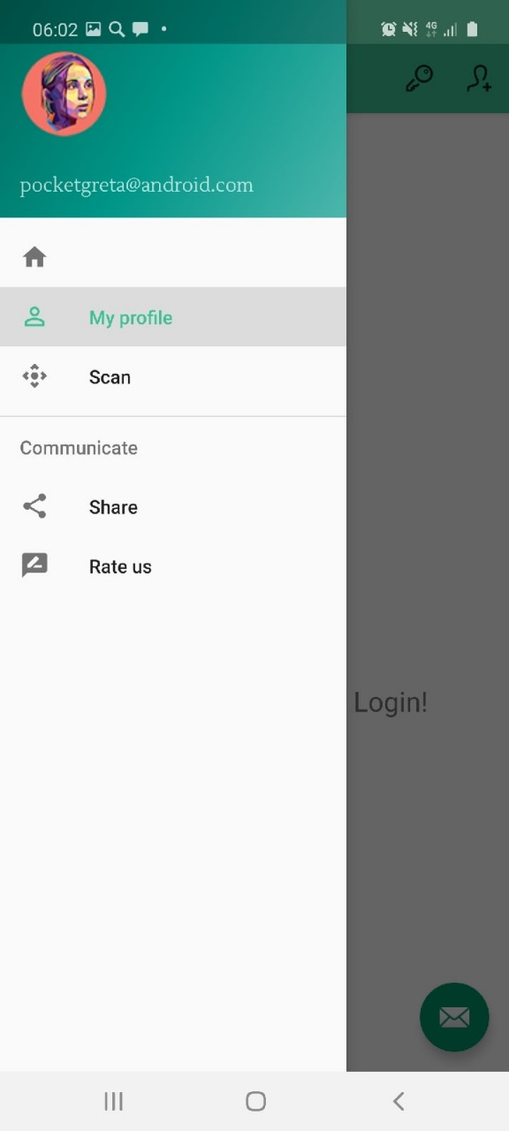
Разработка Android-приложения

Slide 18
Разработка Android-приложения

Slide 19
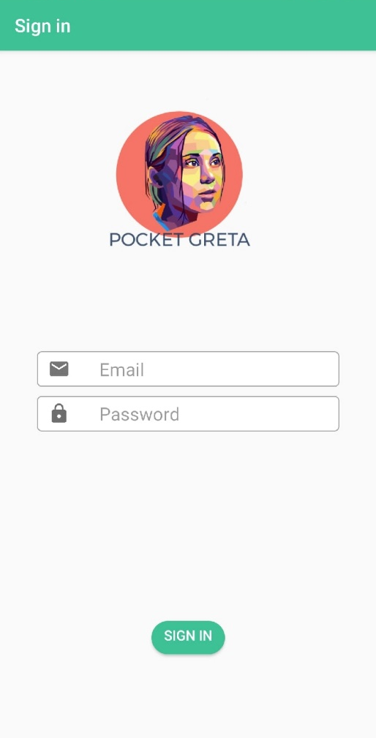
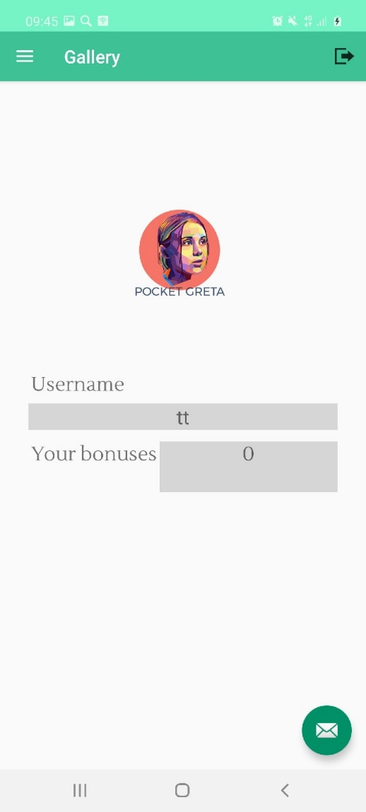
Разработка Android-приложения

